Slide 1
DSL语言及应用

Slide 2
内容
起源
DSL语言
DSL语言的定位
DSL语言的应用
服务器管理脚本
技能脚本
剧情脚本
UI脚本
AI脚本
代码生成工具

Slide 3
起源
从2007年开始设计在游戏里使用的描述性语言，经过多次调整后大概在2010前后稳定为元语言的形式，随后基于元语言语法实现了一个脚本解释器（用作服务器配置与管理脚本）。
  手写java、c++语法分析（递归下降）
  Lex/Yacc(flex/bison)LR语法分析生成
  Gppg(类yacc C# LR语法分析生成器)
  SLK语法分析生成器（LL）
语法分析这块即便是有生成器，每次写还是略显繁杂，而且作为自己使用的语言，一般来说其实差别并不大，所以基于一种通用的语法机制的元语言的分析器或许有一定的重用价值。

Slide 4
起源
元语言有几种参考原型
  一个是历史悠久的lisp，它以S表达式作为唯一语法，组合成各种语言元素。不过S表达式是逆波兰的语法，不是很适合人来理解。
    总是会看到许多号称对lisp（或scheme）类语言熟悉的人很自豪的宣称自己可以写出一整页全是右括号的程序。。
  从功能上说，xml其实就是一种元语言，有了解foxpro这种语言的同学大概记得有一个版本的visual foxpro放弃了原来的foxpro语法，改用xml来描述（当然，不是期望大家手写xml，而是以可视化编辑的方式进行编程）。
DSL借鉴了lisp的思路，采用c系语言的函数定义样式作为基础语法构造。通过递归组合形成各种语言元素。
  由于函数定义包括了函数体，所以与xml也有一定的相似性。不过xml是严格的嵌套形式的语法，不直接支持高阶函数调用的形式，作为描述语言书写时稍显繁琐。

Slide 5
起源
题外话
  以可视化编辑的方式而不是写代码的方式编程，是在历史上昙花一现的一种编程范型，由微软研究院主导，visual studio.net其实是这种范型的一个实现。.net框架库包括设计时与运行时两类库（design-time/run-time），其中设计时库用来对开发环境编程。
  微软的期望是开发环境的各种工具丰富到一定程度后，程序员只需要拖拖拽拽表明自己的编程意图，这些工具就会自动生成相应的程序（直接表达为语法树并编译为目标代码），被称为意图编程（intentional programming）的这种新范型没有正式在市场上出现。
  这与后来基于UML 2.0的MDA（模型驱动架构）一样，是一种期望用可视化编辑代表程序代码的方式，这些方式个人认为失败的原因在于它们并没有较程序代码提供更高的抽象级别，反而为了达到与代码同样的精确描述程度导致编辑非常繁琐，得不偿失。

Slide 6
DSL语言
一种功能上类似XML的元语言，应该比XML更适合于人阅读与书写。
语句语法（其中，函数个数、参数列表及函数体均为可选，如果语句只有一个函数，则函数名也可选）
  函数名1(参数列表1)
  {
  函数体1
  }
  函数名2(参数列表2)
  {
  函数体2
  }
  …
  函数名n(参数列表n)
  {
  函数体3
  };

Slide 7
DSL语言
每个语句都需要以分号结束，这是元语法比较特别的一个语法要求（比较容易出错的点）。
函数包含函数体时，函数体必须用{}括起来，只有一条语句的函数体也如此（这也是容易出错的点）。
缺少分号时，多个语句有可能构成一个合法的新语句从而不引起语法错误但语义已经改变。
由于函数是构成语句的基础元素，并且函数的名称、参数列表、函数体都可能是可选的，语法正确与否的判定主要在于正确识别语句里的函数部分。

Slide 8
DSL语言
下面这些都是符合基本块的合法语句单位
  One; 函数名
  (1,2,3); 参数列表
  {1;2;3}; 函数体
  (1,2,3){1;2;3;}; 参数列表+函数体
  call(1,2,3); 函数名+参数列表
  call(1,2,3){add(1,2);}; 函数名+参数列表+函数体
  Call{add(1,2);}; 函数名+函数体
  first second;
  first(1,2,3)second;
  first{add(1,2);}second;
  first(1,2,3){add(1,2);}second;
  first second(4,5,6);
  first(1,2,3)second(4,5,6);
  first{add(1,2);}second(4,5,6);
  first(1,2,3){add(1,2);}second(4,5,6);

Slide 9
DSL语言
下面这些都是符合基本块的合法语句单位
  first second{add(4,5);};
  first(1,2,3)second{add(4,5);};
  first{add(1,2);}second{add(4,5);};
  first(1,2,3){add(1,2);}second{add(4,5);};
  first second(4,5,6) {add(4,5);};
  first(1,2,3)second(4,5,6) {add(4,5);};
  first{add(1,2);}second(4,5,6) {add(4,5);};
  first(1,2,3){add(1,2);}second(4,5,6) {add(4,5);};

Slide 10
DSL语言
  下面是不合法的语句(没有函数名时语句只能由一个函数构成)
  (1,2,3)second;
  {1;2;3;}second;
  (1,2,3){1;2;3;}second;
  (1,2,3)second(4,5,6);
  {1;2;3;}second(4,5,6);
  (1,2,3){1;2;3;}second(4,5,6);
  (1,2,3)second{add(4,5);};
  {1;2;3;}second{add(4,5);};
  (1,2,3){1;2;3;}second{add(4,5);};
  (1,2,3)second(4,5,6) {add(4,5);};
  {1;2;3;}second(4,5,6) {add(4,5);};
  (1,2,3){1;2;3;}second(4,5,6) {add(4,5);};
  {1;2;3;}(4,5,6);
  {1;2;3;}{add(4,5);};

Slide 11
DSL语言
函数与参数列表相当于是个函数调用，函数调用可以出现多阶（相当于调用返回了一个函数）
  a(1,2)(3,4);
函数体可以出现在多阶调用后，这仍然是一个函数
  a(1,2)(3,4){add(1,2);};
只有一个函数时，也可以没有函数名
  (1,2)(3,4);
  (1,2)(3,4){add(1,2);};
有函数名时，多个多阶函数构成语句也是可以的
  a(1,2)(3,4){add(1,2);}b(5,6)(7,8){add(5,6);};

Slide 12
DSL语言
由多个函数构成语句时，每个函数的函数名都是必须的。
  a(1,2,3){add(1,2);}(4,5); 错误
  a(1,2,3){add(1,2);}{add(4,5);}; 错误
像在通常语言中一样，括弧可以改变语法优先级，上面错误的语法加括弧后变正确了，因为此时是一个函数构成的语句，可以缺少函数名并支持高阶调用
  (a(1,2,3){add(1,2);})(4,5);
  (a(1,2,3){add(1,2);}){add(4,5);};

Slide 13
DSL语言
调用的语法不仅仅只支持括弧，下面这些与括弧在语法上相同（注意这些都是参数列表的语法）
  a[1,2];
  a.(1,2);
  a.[1,2];
  a.{1,2};
  a.b; b是a的参数，参数列仅b一个参数

Slide 14
DSL语言
c语言里使用的操作符在dsl里也支持，并且与c采用同样的操作符优先级关系，在语法上等价于操作符是函数名，操作数组成参数列表
  a + b 等价于 +(a,b)
  - a 等价于 –(a)，当a是数值常量时，直接解 析为负数，不再解析为函数调用
  a > b ? a : b 三目运算也支持，但语法上等价 于?(a>b){a}:{b;};一个由2个函数构成的语 句。

Slide 15
DSL语言
简单说，按通常的c系列语言的方式写代码，然后记得每个语句结束加分号，函数体部分都要用{}括起来，语法上基本就符合DSL语法了。

Slide 16
DSL语言的定位
DSL---Domain Specific Language
  名称表示了主要的目的
  实质是一种DSL元语言，应用上通过对语法的选取与解释实现某种DSL
  XML在很多地方的应用就是一种DSL，比如腾讯的TDR的描述，我们也可以用DSL来描述TDR，然后写一个转换器把DSL描述转换为TDR的实现

Slide 17
DSL语言的应用
DSL元语言在语法解析后表示为如下元素
  ValueData，如123或abc
  CallData，如add(1,2,3)
  FunctionData，如effect(abc){position(2,4,2);}
  StatementData，如if(a<b){add(1,2);}else{add(3,4);};

Slide 18
DSL语言的应用
一般把DSL应用到业务上时，可以从2个角度来看：容器与基本块。
基本块提供了业务基本元素的接口，成为实现业务功能的积木。
容器允许对基本块按某种规则进行组合，就像堆积木一样构建完整功能。

Slide 19
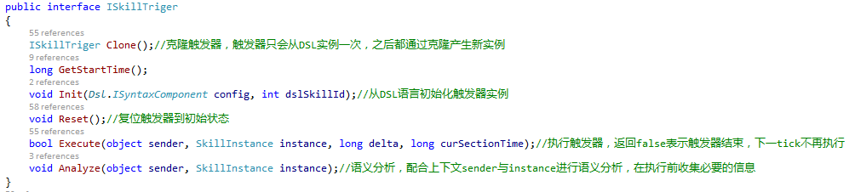
DSL语言的应用
通常基本块的实现定义一个接口，然后提供一个load方法来将DSL元素转换为基本块的实例数据。如技能触发器接口
  基本块实现为接口也意味着基本块提供了扩展性。

Slide 20
DSL语言的应用
容器一般对应业务上的一个概念实例，比如技能对应一个SkillInstance类，这个类也会提供一个方法Init或Load来按照DSL的描述构建组成技能的各触发器实例及技能实例。
  通常容器对应一个最终类，不再允许派生。

Slide 21
DSL语言的应用
作为脚本语言
描述技能
描述剧情
代码生成工具
需要DSL语言的业务领域，差不多都可以用

Slide 22
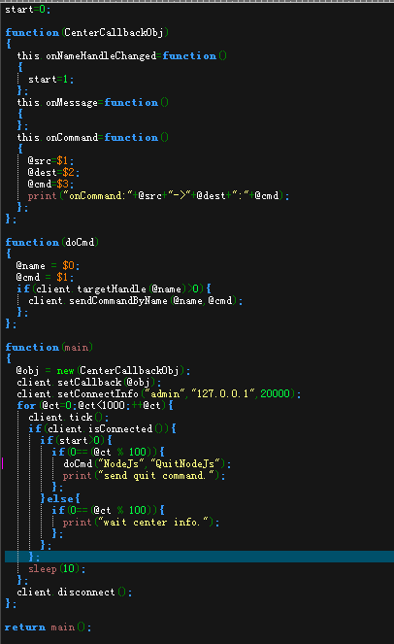
服务器管理脚本
  类javascript脚本，支持函数与对象定义，采用clone语义创建新对象，在服务器通信SDK里用作管理脚本。

Slide 23
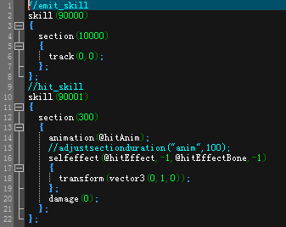
技能脚本
三个层级
skill
section
trigger

Slide 24
技能脚本
技能与impact/buff都采用DSL描述，并都由skill表配置。
在游戏对象上有技能状态信息，此时SkillInfo与ImpactInfo区分开。
一个skill的结果是一个impact，impact的执行过程决定伤害的时机。
子弹也用impact实现。
Impact分为2类：普通impact与buff
技能脚本可以发剧情消息，从而利用剧情逻辑实现复杂技能行为如召唤NPC等。

Slide 25
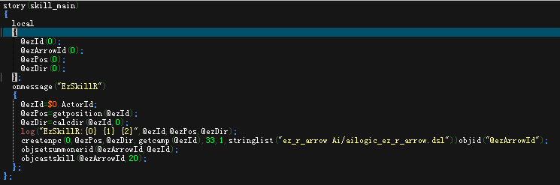
技能脚本

Slide 26
剧情脚本
story or script
onmessage/onnamespacedmessage
command
function

Slide 27
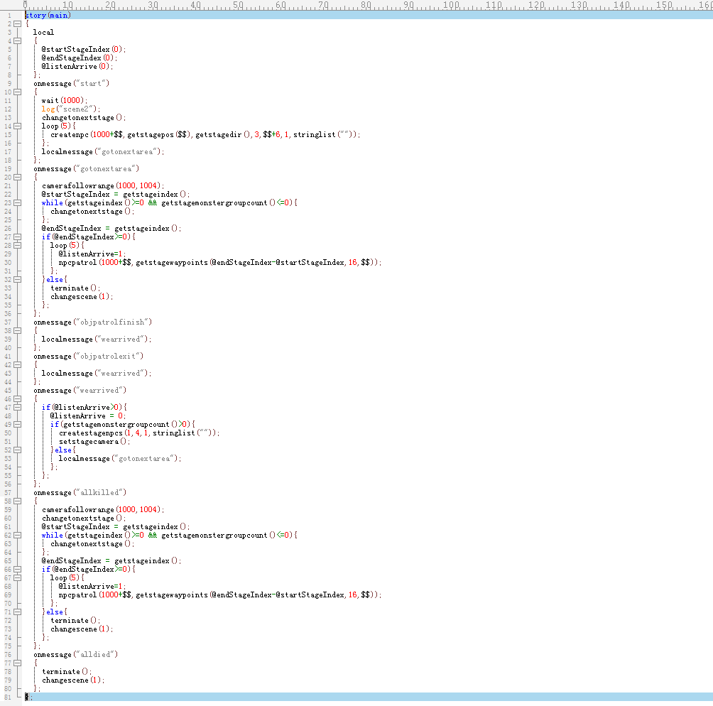

Slide 28
剧情脚本
每个场景可以配置一个或多个剧情脚本，由main脚本作为入口开始执行，原则上剧情脚本导演了场景内的故事与表现。
客户端GM指令也使用剧情脚本实现。

Slide 29
UI脚本
UI也可以使用剧情脚本，此时每个UI对应一个剧情脚本，并使用UI名称（配表）作为剧情的名字空间。

Slide 30
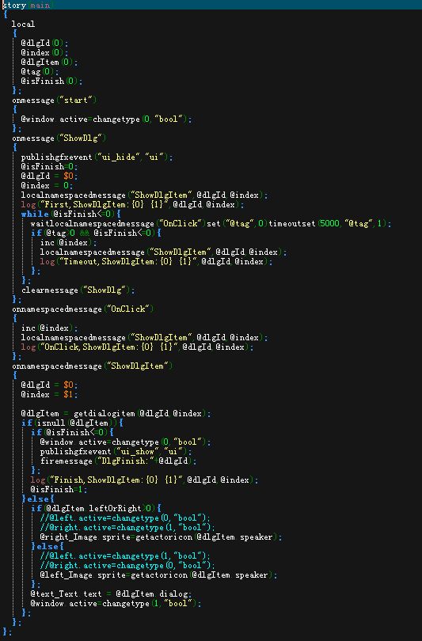

Slide 31
AI脚本
AI系统里有一个逻辑支持用DSL来实现AI逻辑。这一块目前还没有太好的抽象，后续需要参照行为树进一步设计。

Slide 32
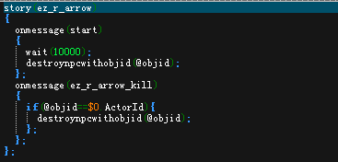
AI脚本

Slide 33
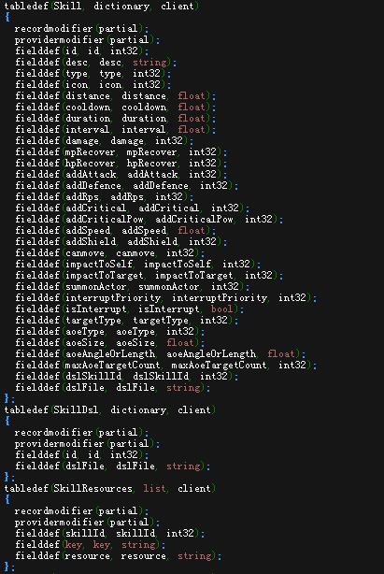
代码生成工具
读表器

Slide 34
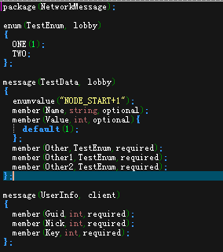
代码生成工具
基于protocol-buffer的数据访问代码

Slide 35
MMO时代可以实现一个MUD么
剧情+技能+AI脚本可以灵活到实现一个MUD么
客户端框架与DSL应用的demo源码（本来想实现一个mud示例的，但试了试，发觉目前并没有准备好。。）
  https://github.com/dreamanlan/CSharpGameFramework

Slide 36
thanks !

